Slide 1

PowerPoint Design
深度学习与计算机视觉小组汇报总结
主讲人：
AiPPT
时间：
2025.5

Slide 2
目录
CONTENTS
PyTorch环境搭建与管理
依赖管理与代码托管
研究现状与数据集
01
02
03
模型训练与分析
总结与展望
04
05

Slide 3
01
Part.
PyTorch环境搭建与管理

Slide 4
PyTorch环境搭建
GPU驱动安装
vscode安装
conda安装
安装前需确认显卡支持的CUDA版本，通过nvidia- smi.exe查看，再安装对应版本的CUDA和CuDNN，确保GPU加速功能正常。
从官网下载安装vscode，推荐安装中文、Python及Pylance插件，提升开发效率，方便代码提示与调试。
从官网下载conda，安装时注意配置环境变量，便于在终端中使用，之后将终端导入vscode，方便后续开发。

Slide 5
安装PyTorch
Anaconda安装流程
创建新环境并指定Python版本，使用conda install命令添加PyTorch，若需GPU支持，可按需添加相应参数。
pip安装步骤
安装对比考量
确保已安装Python和pip，运行pip install torch torchvision torchaudio，按需添加CUDA版本参数，完成安装。
Anaconda适合复杂依赖项目，提供统一管理；pip更灵活，适用于已有环境的扩展，可根据项目需求选择。

Slide 6
验证安装与问题解决
检查版本信息
导入torch库
使用torch.__version__命令查询PyTorch版本，确保满足项目需求，避免因版本问题导致功能异常。
在Python环境中尝试导入torch库，若无错误信息，则说明安装成功，可正常使用。
检查CUDA可用
输入print(torch.cuda.is_available())，查看GPU是否可用，若返回True，则可利用GPU加速计算。

Slide 7
环境管理工具对比
环境管理
Conda vs pip
依赖解决
Conda擅长创建和管理虚拟环境，确保项目依赖隔离；pip需额外工具如virtualenv来实现环境隔离。
Conda是Anaconda的一部分，能管理多语言包及其依赖；pip专为Python设计，处理Python包更高效。
Conda能自动解决依赖冲突，适合复杂项目；pip可能需手动解决依赖问题，适用于简单项目。

Slide 8
02
Part.
依赖管理与代码托管

Slide 9
依赖管理
requirements.txt的作用
01
记录项目所需Python包及其版本，确保环境一致性，便于项目部署和团队协作。
创建与更新
使用pip freeze > requirements.txt导出当前环境包，手动编辑添加新包或更新版本，保持与项目需求同步。
02
部署应用
03
分享或部署时，执行pip install - r requirements.txt，快速重建相同环境，提高开发效率。

Slide 10
构建自定义包
自定义包结构
01
设计清晰目录结构，包含__init__.py，使模块可导入，便于项目组织和扩展。
编写setup.py
定义包元数据，如名称、版本和依赖项，便于自动化构建和发布。
02
测试与发布
03
在虚拟环境中测试安装，确保无错误且功能正常后，使用twine上传至PyPI，供他人下载使用。

Slide 11
虚拟环境使用
01
02
创建、激活与删除
环境中包管理
使用Python内置的venv模块或Conda创建虚拟环境，激活时Windows使用venv\Scripts\activate，Linux/Mac使用source venv/bin/activate，删除时直接删除目录。
使用pip install或conda install安装包，pip list或conda list查看已安装包，定期更新包，移除不再需要的包，导出至requirements.txt便于复现。

Slide 12
代码托管平台使用
GitHub基础操作
创建账户后，在平台上创建新项目仓库，使用git clone将远程仓库克隆到本地，修改代码后通过git push推送到远端，还可创建分支和设置权限。
Git基础命令
git clone克隆项目，git add添加文件，git commit提交更改，git push同步至远程仓库，git branch和git checkout用于分支管理。

Slide 13
03
Part.
研究现状与数据集

Slide 14
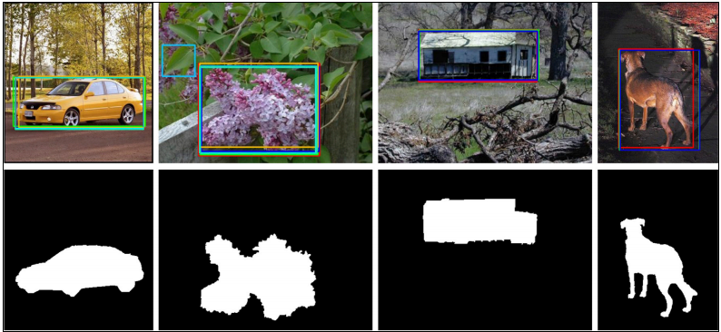
引言
显著目标检测 （Salient object detection, SOD） 旨在识别图像中吸引人类注意力的最重要区域，模拟人类对场景醒目区域的注意力，识别图像中的突出区域可以促进后续的高级视觉任务，提高效率和资源管理并提高性能。
输入
输出

Slide 15
传统方法
01
02
03
04
基于局部对比度的 SOD
基于扩散的 SOD
基于贝叶斯方法的 SOD
其他SOD
在显著目标检测的早期研究中，元素独特性的估计通常遵循像素级中心定位，该过程利用一种或多种低级特征来确定图像元素相对于周围环境的方向、颜色和对比度。
基于扩散的显著目标检测（SOD）模型利用图像上的图结构，通过扩散矩阵在整个区域传播显著性值。
Xie 等人（2012）提出基于兴趣点估计凸包的方法，该凸包对确定显著性先验和似然函数至关重要，计算周围簇与凸包交集上的像素特定显著性先验，并利用聚类技术将超像素分组为更显著的区域以生成边界簇。
基于目标先验的 SOD和经典机器学习（ML）算法

Slide 16
深度学习方法
全监督模型
完全监督的显著目标检测 模型的开发通常假设有足够数量的人工注释训练数据可用，这些数据由显著目标掩码组成。
弱监督模型
弱监督 SOD 模型使用稀疏注释，例如边框、涂鸦或图像级标签，而不是像素级注释。
自监督模型
自监督学习则提供了一种新的思路，它能在无需人工标注数据的情况下，让模型从数据本身学习到有用的特征。具体而言，自监督的 SOD 是通过设计自监督任务来生成伪标签，从而训练模型进行显著性目标检测。

Slide 17
全监督模型
Zhao 等人（2015）研究了利用抽象级监督的多上下文深度特征进行 SOD，采用两个 CNN 分别独立建模每个图像超像素的全局和局部上下文，每个 CNN 处理以超像素为中心的固定尺度窗口以定义上下文范围，将超像素提取的多上下文特征组合后通过共享 MLP 回归生成最终显著性分数。
He 等人（2017）将子化（subitizing）作为辅助任务提升 SOD 性能，通过自适应权重层将预训练的子化子网连接到 SOD 子网。SOD 子网基于带跳跃连接和层次监督的 U-Net 架构，在 U-Net 的两半之间插入自适应权重层，权重由子网动态确定，两个子网在网络训练期间端到端联合微调。
Islam 等人（2018）在其 SOD 模型中引入跳跃连接策略，促进编码器生成的最粗特征图的自顶向下渐进细化，该细化过程由为子化任务设计的真实掩码和像素级显著性注释监督。通过将一层的高级辅助特征与粗层次特征门控得到该层的特征，最后由融合层组合多尺度显著性预测生成最终显著性图。

Slide 18
弱监督模型
Wang 等人（2017a）提出主要使用图像级标签进行监督的弱监督 SOD 模型，在图像级监督下联合训练分类和前景特征推理网络（FIN），FIN 能够独立于特定目标类别捕捉显著区域；第二阶段，SOD 子网将 FIN 图与骨干网络的深层侧特征融合生成初始显著性预测，通过迭代条件随机场（CRF）对 SOD 分支进行自训练以细化预测。
Sym 等人（Zhu 等人，2018）在其基于 GAN 的 SOD 模型的判别器中引入相关层，该层支持合成显著性图与对应显著性掩码之间的基于局部块的比较，增强模型捕捉显著目标边界的能力。

Slide 19
自监督模型
Jidong等人（2025）将自我监督对比学习引入 SOD 框架，利用 Token to Token Vision Transformer（T2T）和 Vision Graph Neural Network（ViG）主干设计了图像级和像素级对比学习，且该方法可作为插件应用于任何模型。实验表明该方法优于最先进的方法，不仅为 SOD 任务提供新视角，还为其他密集预测任务展示了新范式。
Lina等人（2025）设计了自监督预训练模型，通过外观表示学习、深度增强自监督学习和对比多模态表示学习辅助任务学习多模态表示，并提出含跨模态信息融合模块和分层交互聚合模块的整体 RGB-D SOD 模型。实验证明该模型有效，微调模型在八个测试数据集上实现最高自监督性能，还将注释工作量减少至少 53%，是完全监督模型的经济高效替代方案。

Slide 20
问题和挑战
1. 尽管预训练 CNN 网络具有多尺度、多层特征，许多深度学习模型在提取有吸引力的特征并进行聚合时仍面临挑战。
2. 拥有偏差较小的大规模数据集对开发 SOD 模型至关重要，训练数据集中的偏差会影响模型对复杂场景中显著目标的泛化能力。
3. SOD 领域在一些复杂场景中仍然存在挑战。例如，当物体与外观相似的环境混合或处于杂乱的背景中时，检测性能会明显下降。
4. 针对移动和嵌入式应用的需求

Slide 21
研究现状
显著目标检测定义
传统方法
深度学习方法
显著目标检测旨在识别图像中吸引人类注意力的最重要区域，模拟人类视觉注意力机制，为后续视觉任务提供基础。
包括基于局部对比度、扩散、贝叶斯等方法，利用低级特征或图结构模型等判断像素显著性，但存在局限性。
分为全监督、弱监督和自监督模型，全监督依赖像素级标注，弱监督使用稀疏注释，自监督无需人工标注，各有优势。

Slide 22
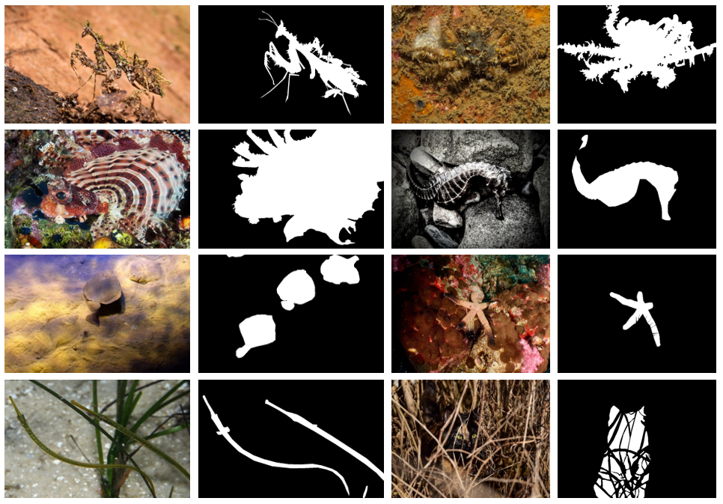
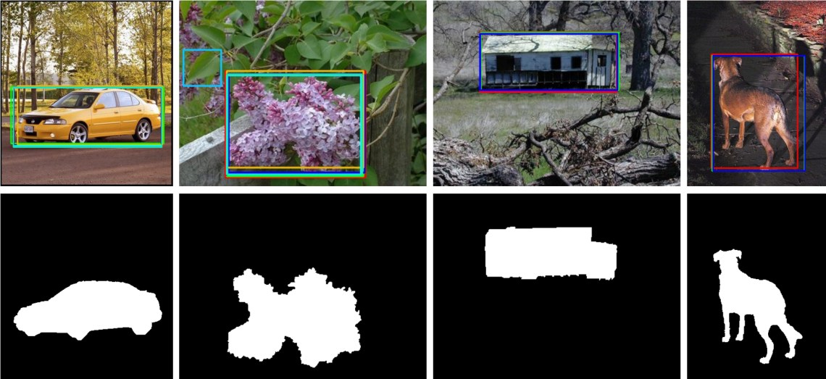
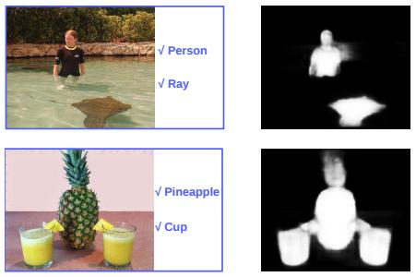
公开数据集
01
02
03
04
COD10k(伪装/隐藏物体检测)
感官生态学家发现，这种背景匹配伪装策略通过欺骗观察者的视觉感知系统来发挥作用。
MSRA
05
07
08
包含 10000 张图像，这些图像对来自 MSRA 显著性对象检测数据集的 10K 图像进行了像素级显著性标记。
DUTS
包含 10553 张训练图像和 5019 张测试图像。准确的像素级地面实况由 50 个受试者手动注释。
06

Slide 23
数据集与指标
01
02
公开数据集
评估指标
如COD10k、MSRA、DUTS等，包含不同数量和类型的图像及其标注，为模型训练和评估提供数据支持。
常用指标包括MAE、F- measure、S- measure等，从不同角度衡量模型性能，帮助评估和改进模型。

Slide 24
04
Part.
模型训练与分析

Slide 25

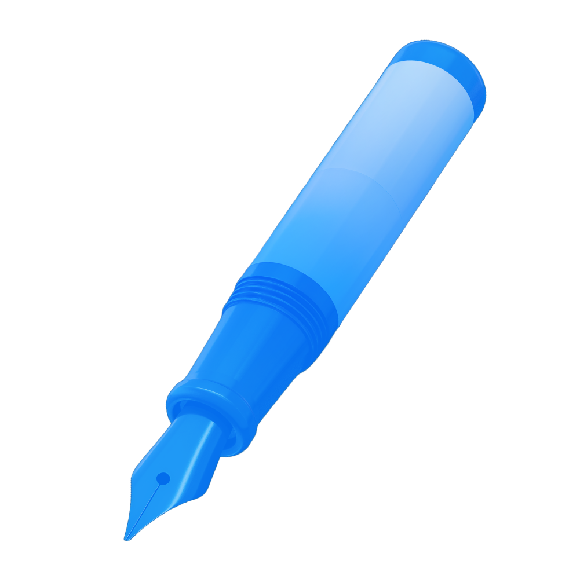

01
DSS-PYTORCH
目录__
DIRECTORY
02
SSLSOD模型
03
Scribble Annotations

Slide 26
01
DSS-PYTORCH
Chapter headings

Slide 27
项目背景
DSS-PyTorch项目通过在深度监督网络中引入短连接，提升了显著目标检测的性能，其深层特征图能直接与浅层交互。
克服了传统FCN模型在尺度空间问题上的局限，增强了网络捕捉显著目标全局语义和细节信息的能力，从而提高了检测效果。

Slide 28
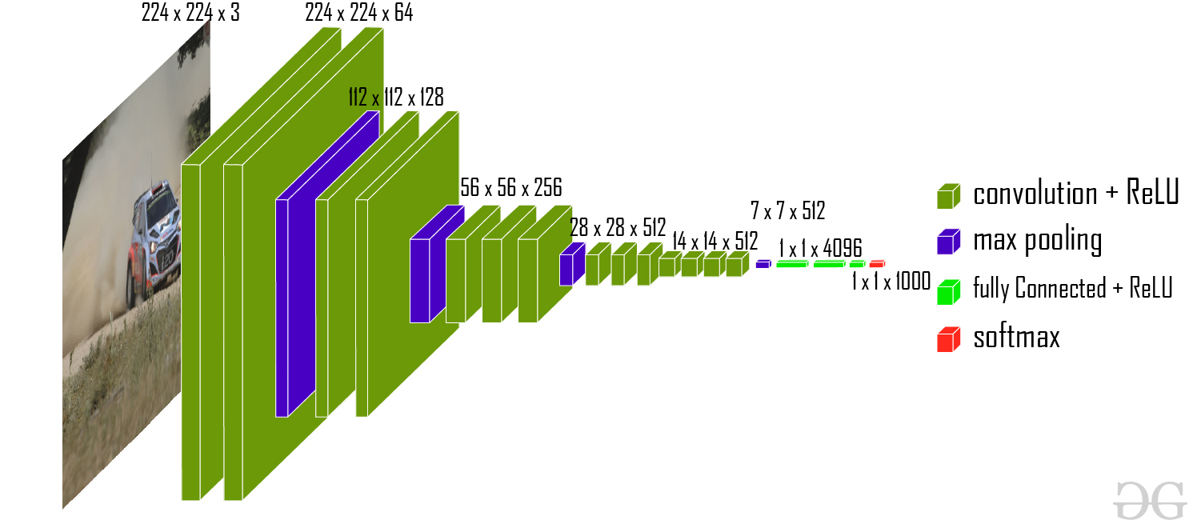
VGGNet
VGGNet 是一种经典的卷积神经网络架构，由牛津大学的视觉几何组（Visual Geometry Group）提出。它主要包含多个卷积层和池化层，通常用于图像分类任务。
VGGNet包含了6个版本的演进，分别对应VGG11、VGG11-LRN、VGG13、VGG16、VGG16-3和VGG19。不同的后缀数值表示不同的网络层数，如VGG11-LRN表示在第一层中采用了LRN（局部响应归一化）的VGG11；VGG16-1表示后三组卷积块中最后一层卷积采用的卷积核尺寸为1×1，相应地VGG16-3表示卷积核尺寸为3×3 。
本次采用的是VGG16作为预训练模型。使用3*3的卷积组合代替大尺寸的卷积，（两个3*3串联相当于一个5*5，感受野大小相同，但参数量变少了）
整个VGGNet网络都使用了同样大小的卷积核尺寸3×3和最大池化尺寸2×2 ，
3×3的卷积核在保证感受野的同时，能够有效减少参数量，提高计算效率。
而2×2的最大池化层可以在不丢失过多特征的情况下，降低特征图的尺寸，减少计算量。
1×1卷积的意义主要在于线性变换，，增加网络的非线性表达能力。

Slide 29
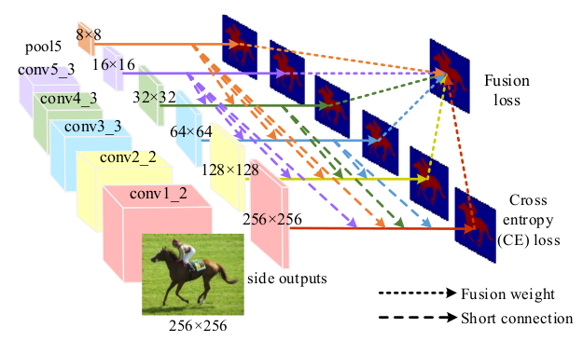
项目原理
输入图像：
输入是一张尺寸为256×256像素的图像。
VGG网络层：
图像从左到右依次通过VGG网络的不同卷积层（conv1_2、conv2_2、conv3_3、conv4_3、conv5_3）和池化层（pool5）。
每经过一层，特征图的尺寸减小，通道数增加，提取的特征越来越抽象
侧输出层（Side Outputs）：
在VG网络的每个阶段之后添加了侧输出层，这些侧输出层用于生成不同尺度的特征图。
这些特征图的尺寸从大到小依次为：256×256、128×128、64×64、32×32、16×16、8×8。
短连接（Short Connections）：
短连接是该网络架构的关键特性，它将深层的特征图传递到浅层，以增强浅层特征图的语义信息。
这些连接用虚线表示，图中展示了从conv5_3到conv4_3、conv4_3到conv3_3等的短连接。
特征融合（Fusion）：
通过融合权重（图中用虚线箭头表示），将不同尺度的特征图进行加权融合，生成最终的显著性图。
融合后的特征图用于计算融合损失（Fusion loss）。
损失计算：
每个侧输出层都会计算一个交叉熵损失（Cross Entropy (CE) loss），用于监督训练过程中的每个阶段。
融合后的特征图也会计算一个交叉熵损失，用于优化整个网络。
输出：
最终网络输出是一个显著性图，该图与输入图像尺寸相同，突出显示了图像中最显著的区域。

Slide 30
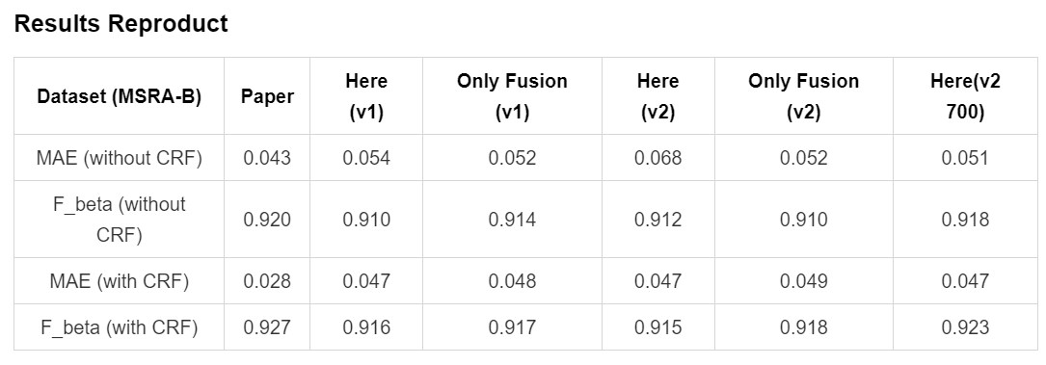

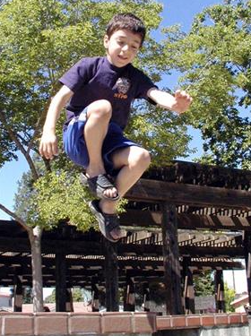

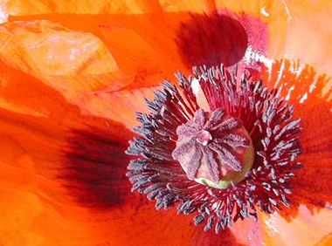

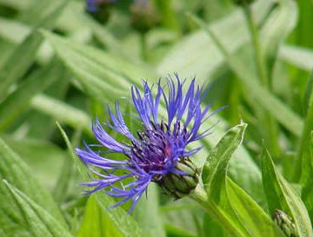
预测结果

Slide 31
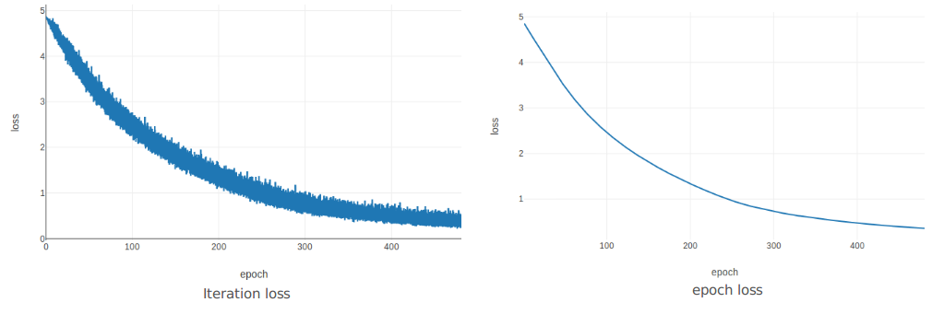
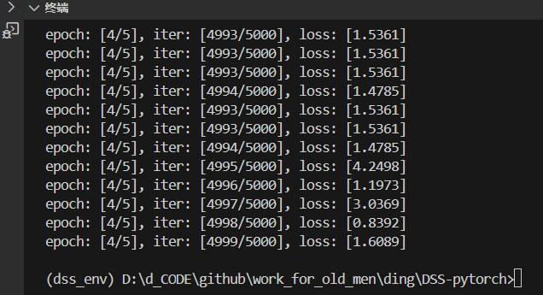
训练结果

Slide 32
02
UUSOD模型
Chapter headings

Slide 33
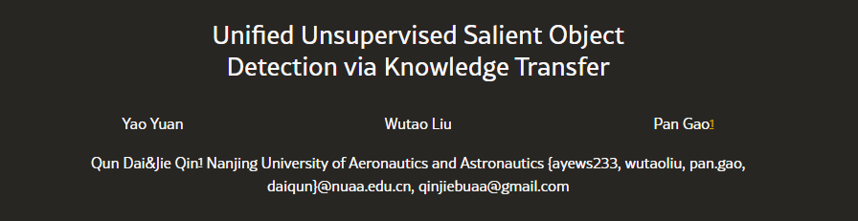
算法来源
Proceedings of the Thirty-Third International Joint Conference on Artificial Intelligence
https://arxiv.org/html/2404.14759
2024年4月

Slide 34
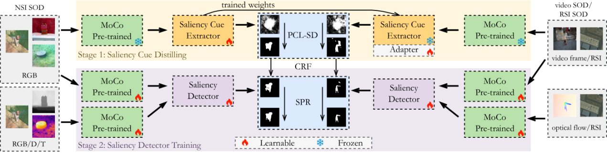
算法背景和算法框架
传统 SOD 依赖手工特征，复杂场景表现差
现有无监督方法结合传统 SOD 结果与语义信息
A2S 方法从预训练 CNN 激活图提取显著性
初始训练阶段难例样本易导致误差累积
阶段一：训练显著性线索提取器 (SCE)，采用渐进式课程学习的显著性蒸馏方法
阶段二：用显著性线索作为初始伪标签，训练显著性检测器 (SD)，采用自修正伪标签优化机制

Slide 35
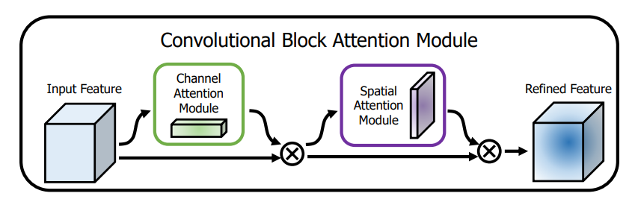
算法改进
通道注意力 (CA)
对特征图进行全局平均池化和最大池化
通过 MLP 处理后经 Sigmoid 激活生成通道注意力图
空间注意力 (SA)
对特征图进行通道维度拼接
经 7×7 卷积和 Sigmoid 激活生成空间注意力图
CBAM 结构
依次应用通道注意力和空间注意力
对中间特征图进行自适应细化

Slide 36
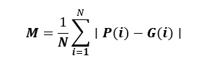
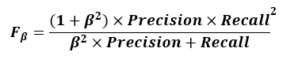
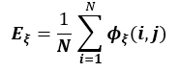
实验设置
训练集：DUTS 训练子集
测试集：ECSSD、PASCAL-S、HKU-IS、DUTS-TE、DUT-O
平均绝对误差 (M)
平均 F-measure (Fβ)
E-measure(Eξ)
批处理大小：8
输入图像尺寸：320×320
数据增强：水平翻转
优化器：SGD
SCE 训练：20 个 epoch，初始学习率 0.1
SD 训练：10 个 epoch，初始学习率 0.005
loss函数

Slide 37
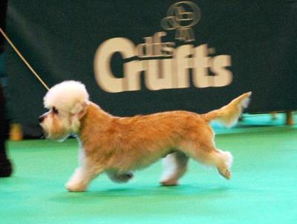
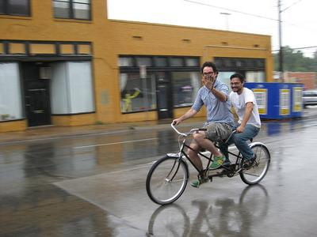
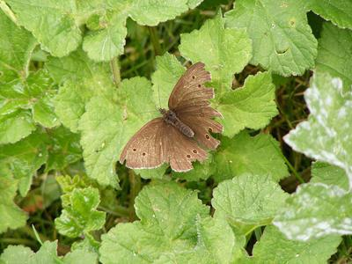
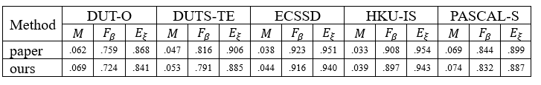



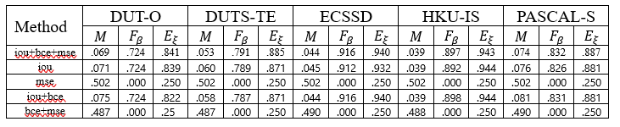
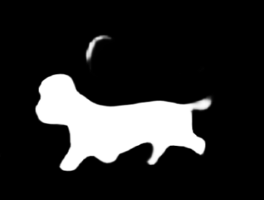

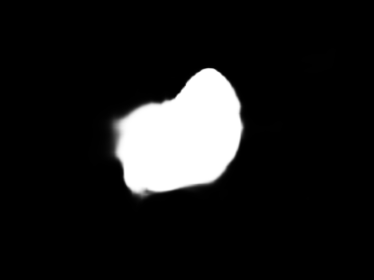
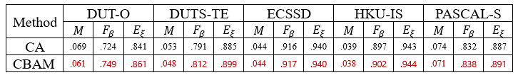



实验结果
输入图像
复现结果与论文结果对比
真值图像
伪标签
消融实验
预测图像
改进的注意力性能更优

Slide 38
03
Scribble Annotations

Slide 39
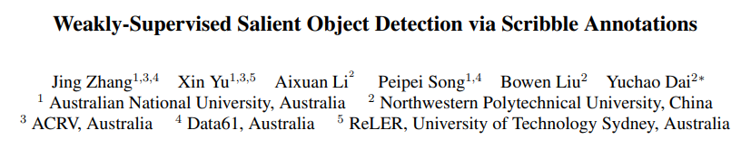
算法来源

Slide 40
算法架构
显著预测网络（SPN）
边缘检测网络（EDN）
边缘增强显著预测模块（ESPM）
以 VGG16 - Net 为基础，去掉第五个池化层后的部分，结合 DenseASPP 模块扩大感受野，生成粗糙显著图。由于涂鸦标注存在未知类别像素，采用部分交叉熵损失进行训练。
借助 SPN 中间层特征，经多个 1×1 卷积层生成单通道边缘图。通过交叉熵损失训练，促使 SPN 产生富含结构信息的显著特征，为后续预测提供结构指导。
将 SPN 生成的粗糙显著图与 EDN 生成的边缘图拼接，再经 1×1 卷积层得到边缘保留的细化显著图，同样用部分交叉熵损失监督训练。

Slide 41
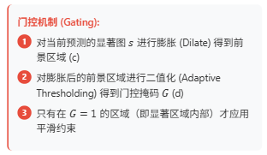
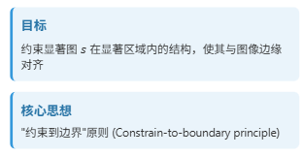
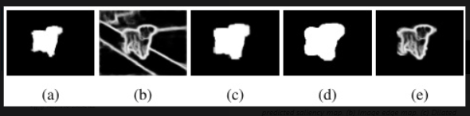
关键策略
门控结构感知损失
涂鸦增强（Scribble Boosting）

Slide 42
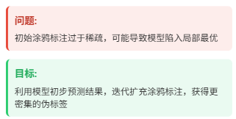
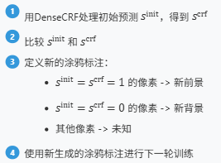
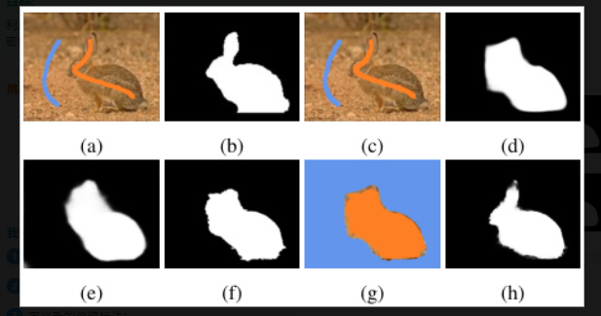
关键策略
涂鸦增强（Scribble Boosting）

Slide 43
04
U-Squared Net

Slide 44
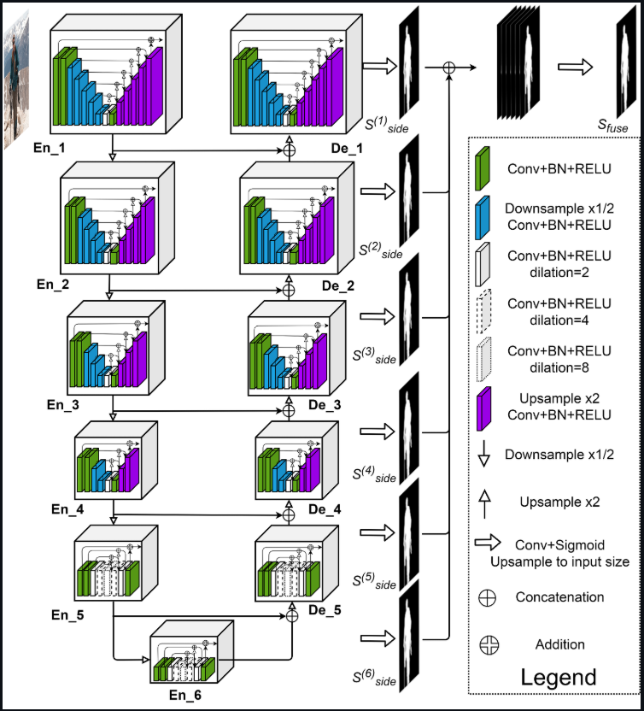
多尺度特征融合
多尺度特征融合
算法架构
核心创新：残差U型模块(RSU)
结构特点：
每个RSU模块是一个小型U-Net
深度可配置（RSU-7最深，RSU-2最浅）
池化层捕获大感受野，上采样恢复分辨率
与传统模块对比优势：
使用了多尺度特征融合

Slide 45

关键策略
关键创新点
深度嵌套结构 两层U型架构（外层U^2-Net + 内层RSU）实现多尺度特征提取，无需预训练模型
高效感受野设计 通过RSU模块中的池化操作，仅需少量参数即可获得320×320大感受野
全分辨率预测 所有侧输出层上采样至原始尺寸融合，保留精细边界细节
轻量化版本 提供U^2-Net+（176MB）和U^2-Net（4.7MB）双版本，适应不同设备需求

Slide 46
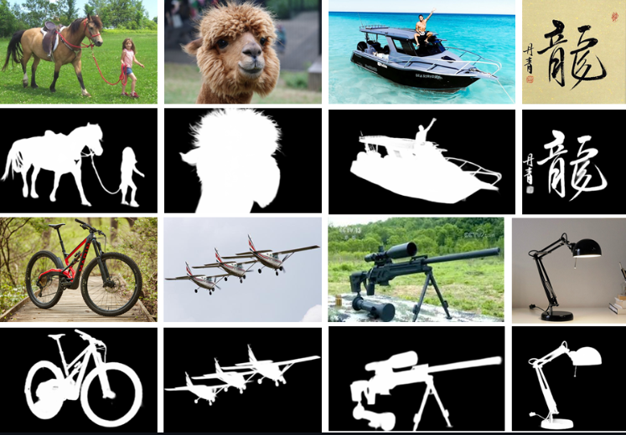
可视化效果对比
上方为原始场景图，包含自然景观、动物、交通工具、书法等多元内容；下方是经显著物体识别算法处理后结果，精准提取马、羊驼、船、书法字体、自行车、飞机、枪械、台灯等主体轮廓，清晰呈现算法对不同类别显著物体的识别能力，助力直观对比原始与识别效果，验证识别精度与完整性 。

Slide 47
05
BASNet

Slide 48
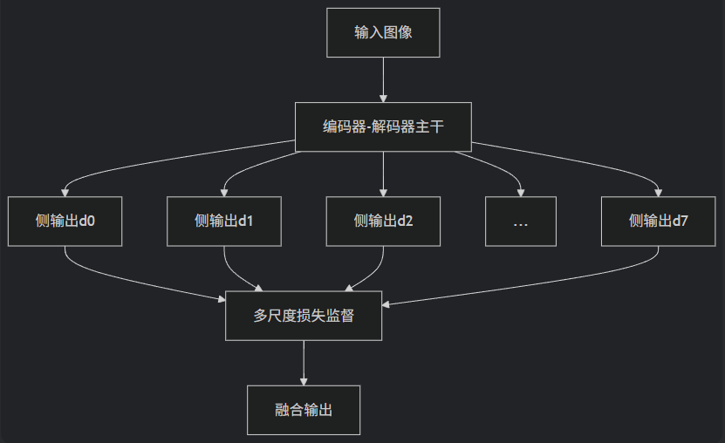
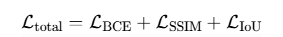
算法架构
关键技术亮点
混合损失函数：
2.深度监督机制：
8个侧输出层（d0-d7）同时计算损失
浅层捕捉边界细节，深层提取语义信息
最终融合输出保留全分辨率预测
创新点总结
三重损失联合优化 首次融合边界（BCE）、结构（SSIM）、区域（IoU）损失，全面提升预测质量
深度监督机制 8层侧输出同时监督，缓解梯度消失，加速浅层收敛
轻量级架构 单一模型4.7MB参数量，支持1080P实时推理（30+ FPS）
零预处理适配 直接处理原始分辨率输入，无需固定尺寸裁剪

Slide 49
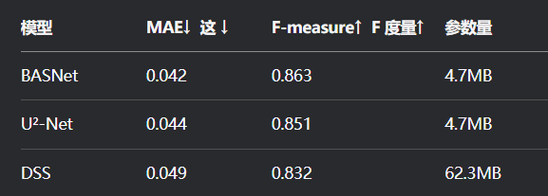
实验性能对比（DUTS数据集）

Slide 50
05
Part.
总结与展望

Slide 51
项目总结
01
02
03
成果回顾
经验分享
团队协作
复现基于深度监督和短连接的显著性检测算法（DSS）
实现弱监督 Scribble_Saliency 算法，通过涂鸦标注降低数据成本，证明弱监督方法在复杂场景中的可行性
提出无监督显著物体分割算法改进，引入 CBAM 注意力机制，验证注意力模块对边缘细节的增强作用
环境与依赖管理：
使用了虚拟环境和cuda优化加速
模型训练优化：
使用了多尺度损失函数和渐进式课程学习等方法优化模型
通过 GitHub 分支管理实现代码协同开发，主分支保持稳定，功能分支独立迭代，定期通过git pull/push同步进度 。
分工模式：算法组负责模型复现与改进，工程组聚焦环境部署与数据预处理，测试组执行消融实验与指标评估，提升协作效率 。

Slide 52
未来展望
技术发展方向
应用拓展
挑战与应对
算法优化：
引入轻量化 Backbone（如 MobileNet、Swin Transformer）替代 VGG16，降低计算量的同时保持精度 。
探索自监督对比学习与多模态融合（如 RGB-D、视频时序信息），提升复杂场景下小目标的检测。
训练策略升级：
优化伪标签生成机制，结合动态阈值与边缘检测损失，减少无监督训练中的噪点与区域破碎问题 。
采用模型蒸馏技术压缩网络参数，适配边缘设备实时推理需求 。
医疗影像分析：将显著性检测应用于肺部 CT 结节定位、病理切片病灶分割，辅助医生提升诊断效率 。
自动驾驶：结合实时显著性检测识别道路障碍物（如行人、突发物体），为决策系统提供优先级排序 。
交互式图像编辑：基于涂鸦标注的弱监督模型实现主体自动分割，支持用户快速完成图像抠图与背景替换 。
现存挑战：
小目标与背景高相似场景下检测精度不足（如文档 2 中模型 A 缺失 ASPP 导致 F-measure 暴跌 58%）。
无监督算法的伪标签质量依赖初始预训练模型，存在误差累积风险 。
应对策略：
引入动态多尺度感受野模块，自适应调整卷积核大小以捕获不同尺寸目标 。
结合自监督预训练与交互式标注引导，通过人工干预修正难例样本，平衡标注成本与模型精度。

Slide 53
PowerPoint Design
谢谢大家
主讲人：
AiPPT
时间：
2025.5

